Slide 1
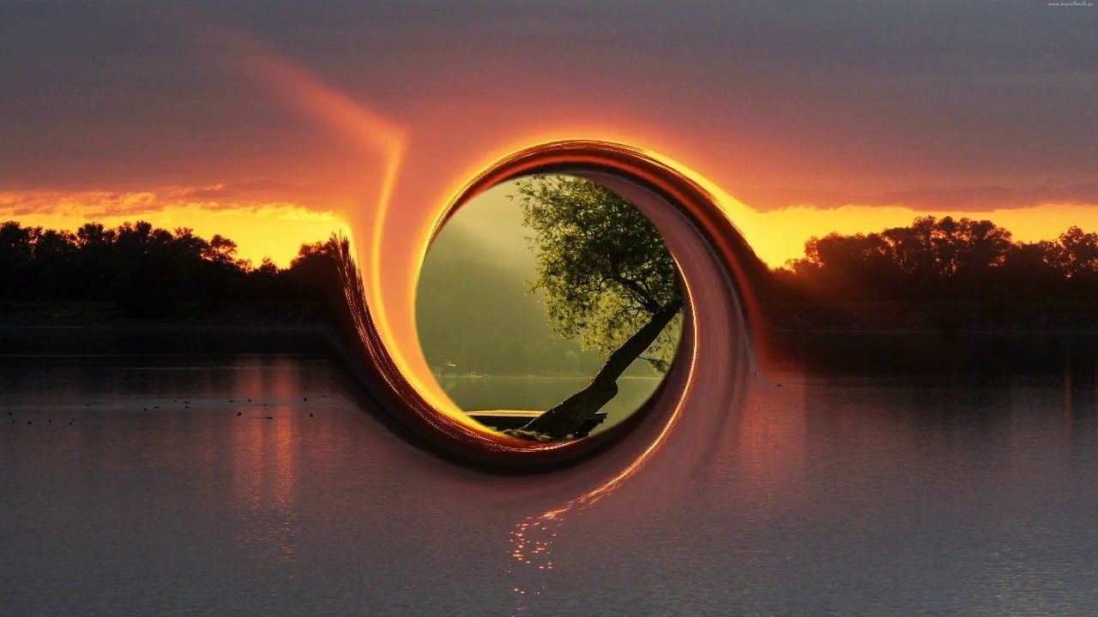

Slide 2
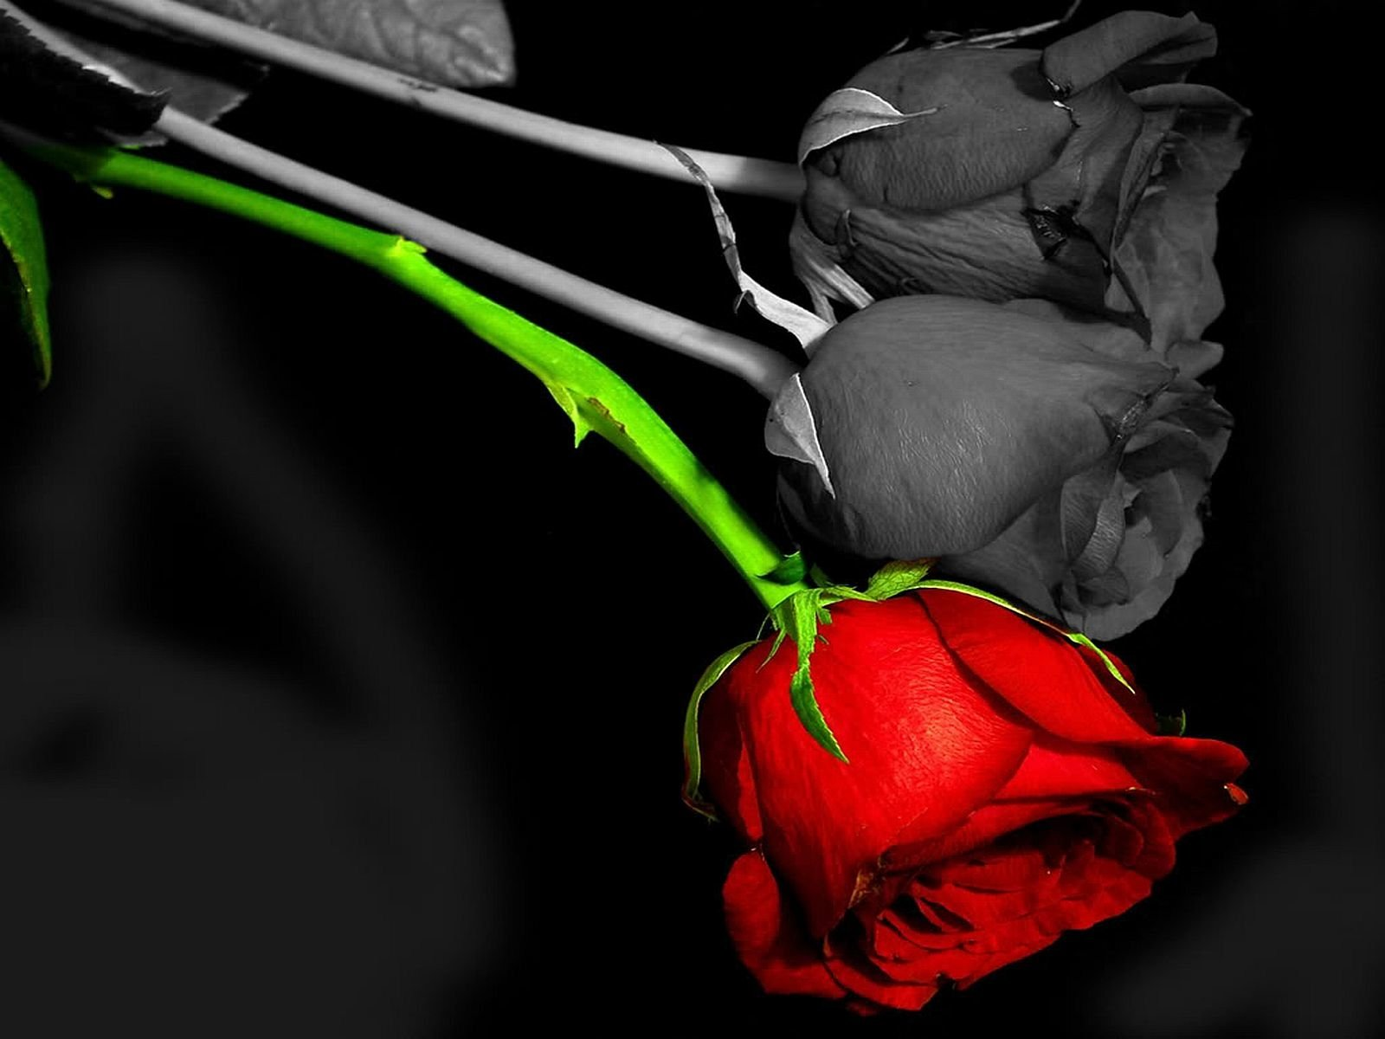
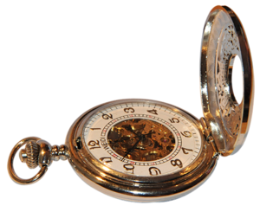

Dar um tempo...

Slide 3
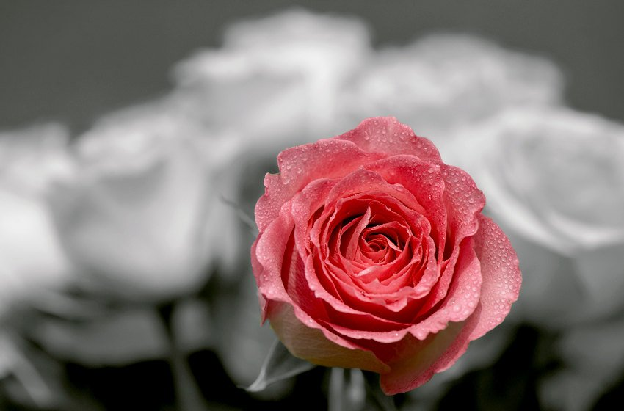
A vida mudou...
Estamos vivendo uma verdadeira correria...
Não temos TEMPO para viver.
Estamos no automático...

Slide 4
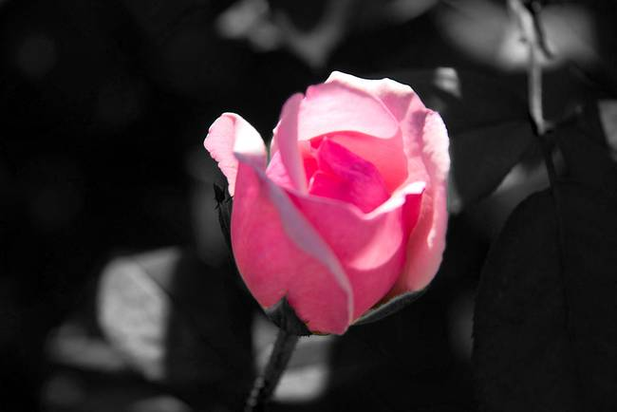
Hoje estamos conectados 24 horas,
não temos TEMPO para nós mesmos...

Slide 5
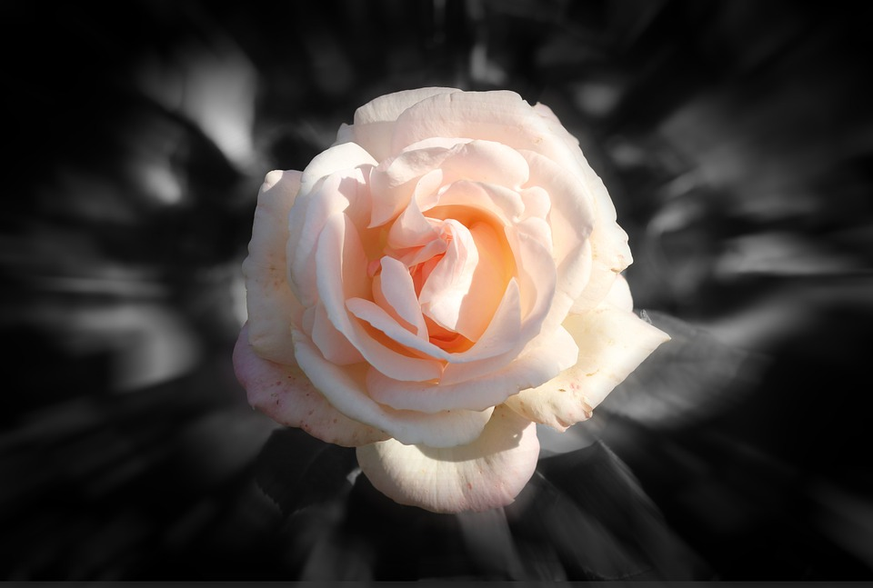
Desejamos que tudo seja 100% o tempo todo,
mas não é assim... Não aceitamos os enganos
e fracassos como parte do processo evolutivo.

Slide 6
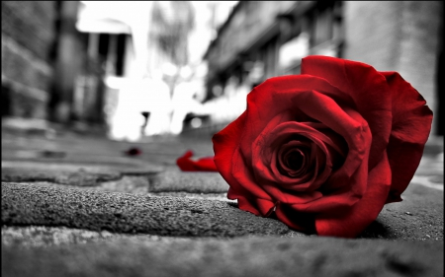
Tudo está em movimento
e seguindo seu CICLO de vida.
É importante estar atento a nós
e a todos que estão a nossa volta.

Slide 7
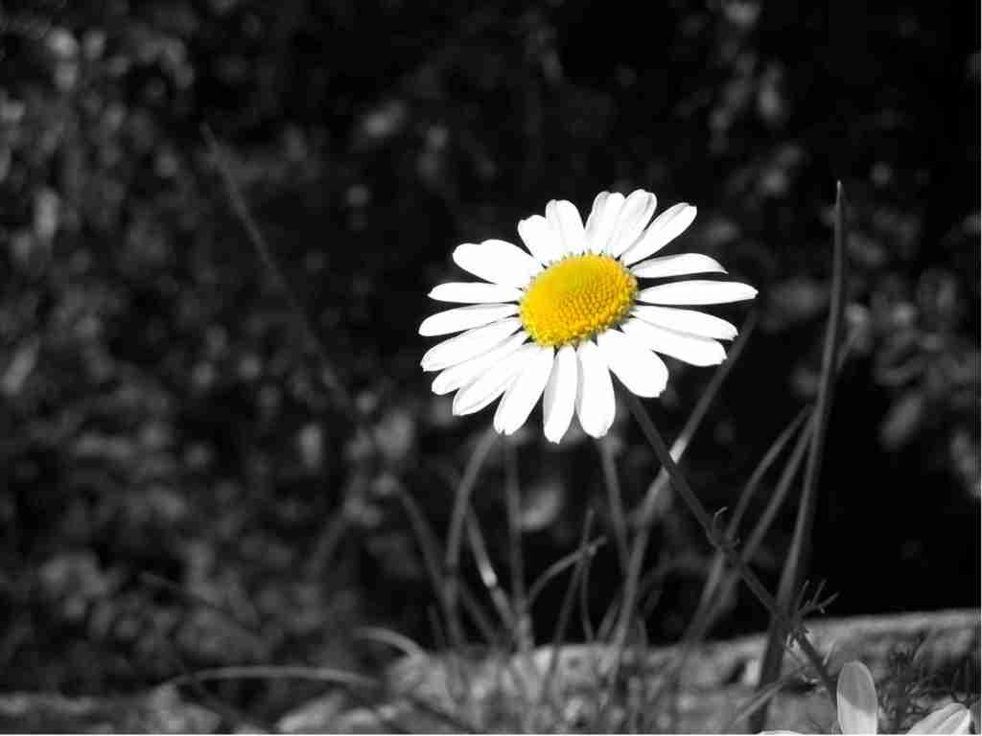
Aprender a dizer sim e não.
Falar com palavras amorosas o que precisa
ser dito. Nosso ciclo é de total responsabilidade
nossa, mas ele acaba se envolvendo
em ciclos alheios.

Slide 8
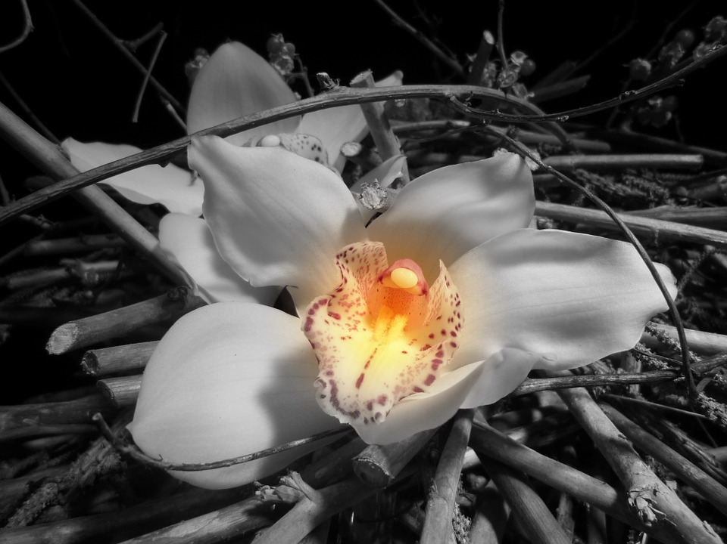
Não há como evoluir simplesmente
se afastando de tudo e de todos...

Slide 9
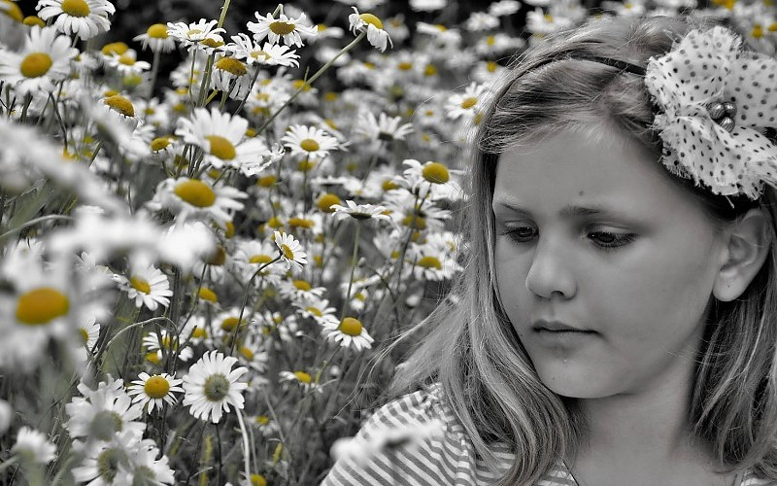
Cada um está vivendo às suas adversidades...
Compreenda que assim como nós,
não estamos alegres o tempo todo.
Todos têm seus momentos de tristeza...
E isso faz parte...

Slide 10
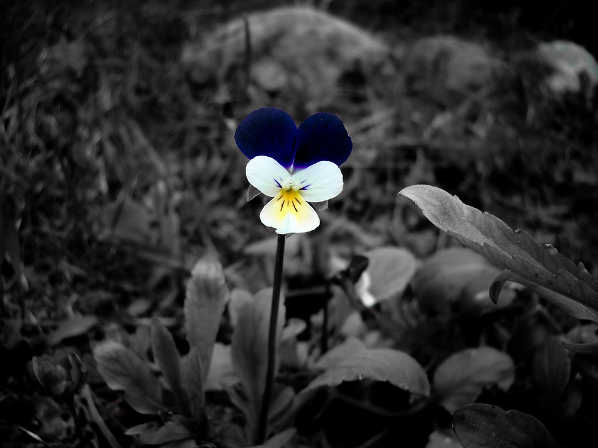
Às vezes, é necessário dar um tempo...
Se recolher e meditar. Silenciar os pensamentos
e tentar conversar consigo mesmo...
Ou seja, ouvir-se e tentar se ENTENDER...

Slide 11
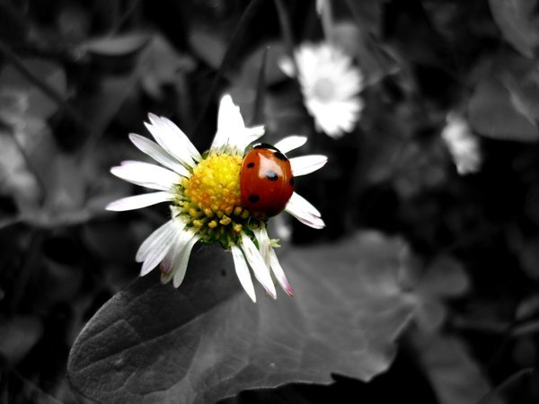
Você precisa entender-se e perceber
que não somos perfeitos e que tudo
que chega até você é necessário
para que você corrija algo.
Medite

Slide 12
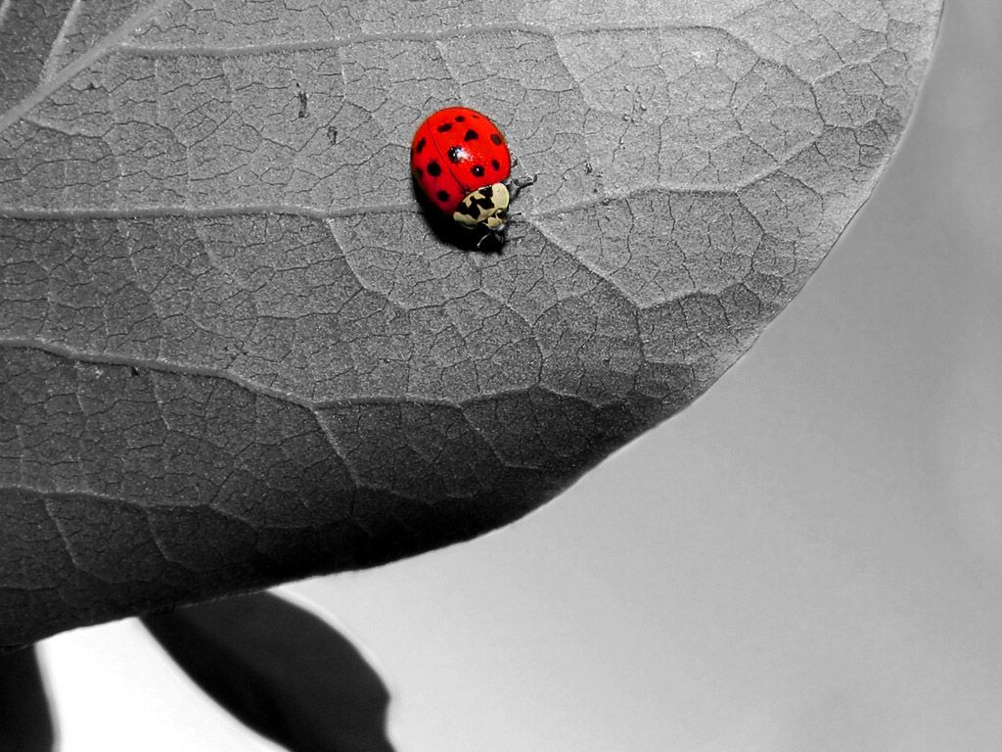


BIAJOVA SLIDES
<&>
AMOR À VIDA
Texto/ Autor: Paulo Sergio Lopes
Música: Ernesto Cortazar
Formatação: Bia Vasconcellos
bvbiavasconcellos@gmail.com
www.sergrasan.com/biajovaslides
www.youtube.com/c/bvbiavasconcellos/videos

